Slide 1
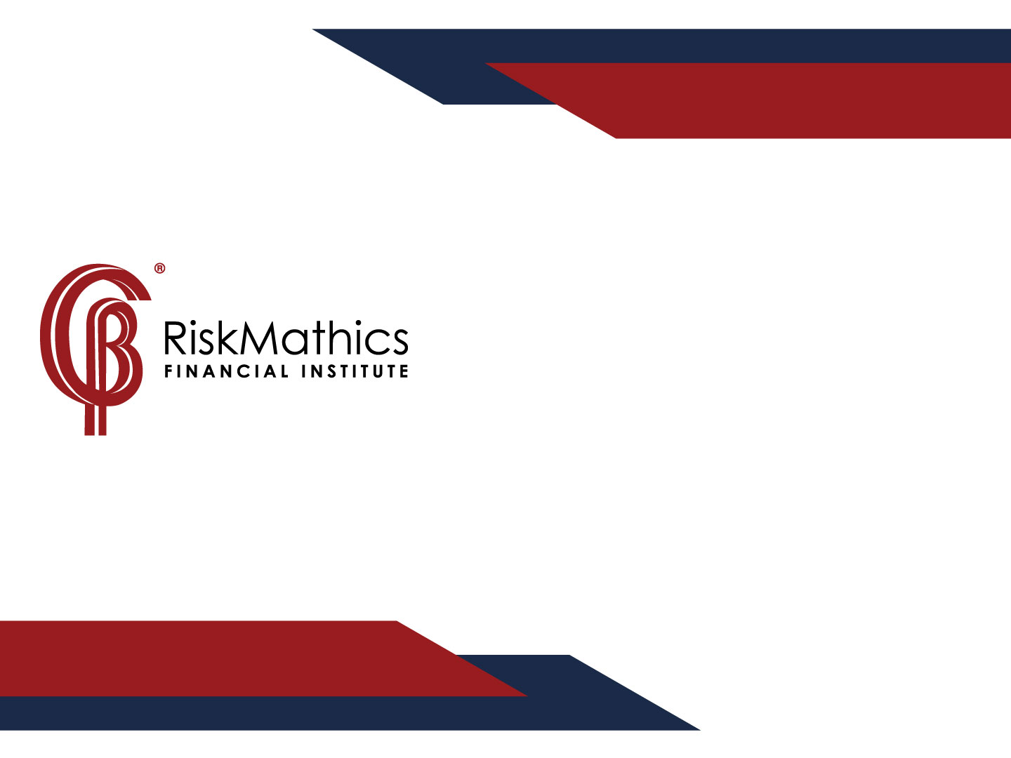
Machine Learning & Deep Learning
Proyecto Final
Mg. Ing. Layla Scheli
Fecha: 29/11/2023

Slide 2
Resumen y Conclusiones
Te felicito por haber llegado al final de nuestro modulo, repasemos juntos los principales conceptos que hemos aprendido a lo largo de esta capacitación:
Contenidos:
Introducción al Aprendizaje Máquina e Inteligencia Artificial (ML & AI).
Aprendizaje Máquina.
(ML) “Overfitting” y “Underfitting” & Hiperparametros
Validación Cruzada.
Sesgo y varianza.
Clasificación y proyectos.
Series de Tiempo y proyectos.
Redes Neuronales y Deep Learning.
Extra: Ingeniería y Selección de Características.

Slide 3
¿Como se aprueba el curso?
Para la aprobación del módulo, cada estudiante deberá enviar la realización y desarrollo de 4 de las actividades practicas vistas en clase. La elección de las mismas queda a criterio de cada alumno, pudiendo seleccionar la que se desee, juntando un total de 4 practicas finales a entregar.

Slide 4
Proyecto Final: Explicación
Las actividades a elegir son las siguientes:
Clase 1: IA aplicada a Finanzas/ Actividad ML - IMPACTO DEL MACHINE LEARNING EN EL SISTEMA FINANCIERO.
Clase 2: Actividad - Proyectos de Clasificación.
Clase 3: Workshop Regresión / Hands On.
Clase 4: Investigación sobre clustering en Finanzas / Ejercicio Azure ML / Actividad - Proyectos de Series de Tiempo.
Clase 5: Actividad Conceptual - Deep Learning.

Slide 5
Proyecto Final: Ampliado
Punto adicional: Confeccionar un artículo academico utilizando la plataforma Medium a modo de resumen y conclusion de los principales aprendizajes adquiridos a lo largo de la formacion (https://medium.com/) .
Entregables (Segun corresponda): .ipynb / .word / .pdf
Enviar por correo electronico con el asunto “Entrega: Machine Learning & Deep Learning” + NombreyApellido a:
layla.scheli@gmail.com.
fenriquez@riskmathics.com
Plazo: 7 dias NATURALES.

Slide 6
Material de Interés
1. Coursera (coursera.org): Coursera ofrece una variedad de cursos sobre Data Science y Deep Learning impartidos por profesores de universidades reconocidas. Algunos cursos son gratuitos para acceder al material, pero puede haber un costo para obtener el certificado.
2. edX (edx.org): Similar a Coursera, edX proporciona cursos de universidades líderes en el campo de Data Science y Deep Learning. También ofrece programas de MicroMasters que profundizan en estos temas.
3. Kaggle (kaggle.com): Kaggle es una plataforma de ciencia de datos que ofrece conjuntos de datos para práctica, competiciones en línea y cursos gratuitos sobre temas como Machine Learning y Deep Learning.

Slide 7
Material de Interes
4. Fast.ai (fast.ai): Fast.ai ofrece cursos gratuitos y prácticos sobre Deep Learning. Su enfoque es hacer que el aprendizaje profundo sea accesible para todos y ofrecen materiales de alta calidad.
5. TensorFlow (tensorflow.org): TensorFlow es una popular biblioteca de código abierto para Machine Learning y Deep Learning desarrollada por Google. Su sitio web ofrece tutoriales, guías y documentación para aprender a usar TensorFlow.
6. PyTorch (pytorch.org): PyTorch es otra biblioteca de código abierto para Machine Learning y Deep Learning. El sitio web oficial de PyTorch proporciona tutoriales y recursos para aprender sobre esta tecnología.

Slide 8
Material de Interes
7. DataCamp (datacamp.com): DataCamp ofrece cursos interactivos sobre ciencia de datos, Machine Learning y Deep Learning. Los cursos están estructurados de manera interactiva para una experiencia de aprendizaje práctica.
8. YouTube: Hay muchos canales de YouTube que ofrecen tutoriales gratuitos sobre Data Science y Deep Learning. Algunos canales populares incluyen "3Blue1Brown", que tiene excelentes videos explicativos sobre conceptos matemáticos detrás de Machine Learning, y "sentdex", que cubre Deep Learning y programación en Python.

Slide 9
Material de Interes
9. Towards Data Science (towardsdatascience.com): Esta es una publicación en Medium que contiene una gran cantidad de artículos escritos por profesionales de Data Science. Puedes encontrar tutoriales, consejos y casos de estudio relacionados con Data Science y Deep Learning.
10. Libros en línea: Hay varios libros en línea gratuitos que cubren temas de Data Science y Deep Learning. Algunos ejemplos incluyen "Deep Learning" de Ian Goodfellow, Yoshua Bengio y Aaron Courville, que está disponible en línea de forma gratuita, y "Python Data Science Handbook" de Jake VanderPlas.

Slide 10

¿Preguntas?

